Slide 1
Fundamentos para Processamento Digital de Imagens
Amostragem
Equipe: José Gerardo Fonteles Lopes
Roberto Pinto Antonioli

Slide 2
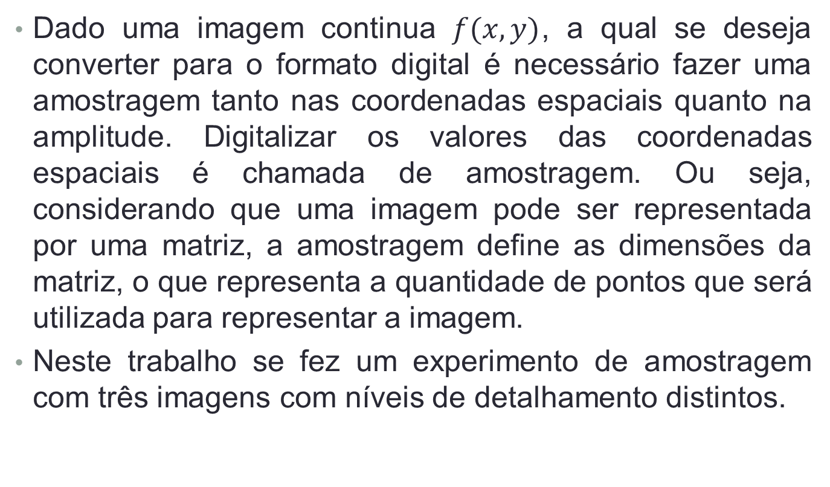
Introdução
Dado uma imagem continua $f(x,y)$, a qual se deseja converter para o formato digital é necessário fazer uma amostragem tanto nas coordenadas espaciais quanto na amplitude. Digitalizar os valores das coordenadas espaciais é chamada de amostragem. Ou seja, considerando que uma imagem pode ser representada por uma matriz, a amostragem define as dimensões da matriz, o que representa a quantidade de pontos que será utilizada para representar a imagem.
Neste trabalho se fez um experimento de amostragem com três imagens com níveis de detalhamento distintos.

Slide 3
Metodologia
Selecionou-se três imagens, sendo: uma moça loira (baixo nível de detalhes), o cameraman (nível médio de detalhes) e uma multidão no parque (nível alto de detalhamento). Tendo posse dessas imagens utilizou-se um script (Amostragem.m) no Matlab para a amostragem dessas imagens.
As imagens serão apresentadas no seguinte padrão:
512x512
256x256
128x128
64x64
32x32
16x16

Slide 4
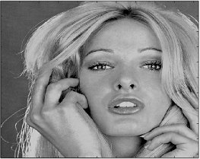

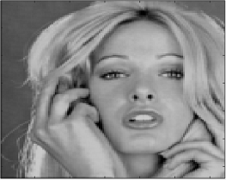

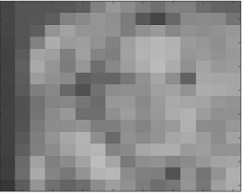
Imagem de baixos detalhes

Slide 5
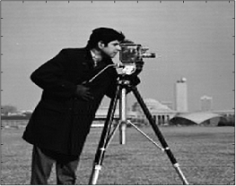
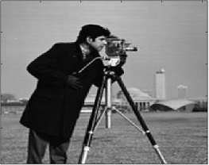



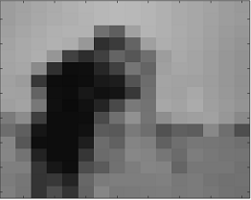
Imagem de medios detalhes

Slide 6
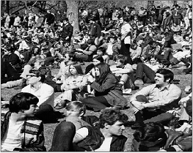




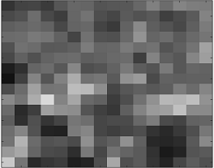
Imagem de altos detalhes

Slide 7
Conclusões
A medida que vamos diminuindo a quantidade de pixels para representar uma imagem a qualidade da imagem é perdida gradativamente. Dependo do nível de detalhes, tal diminuição da qualidade é percebida mais lentamente ou rapidamente.
Percebemos que na imagem de altos detalhes o não reconhecimento dos detalhes é visto mais rapidamente (aliasing ocorrendo) que as outras imagens, ou seja, imagens com alto nível de detalhamento são mais sensíveis ao processo de amostragem.
Em seguida, percebemos o problema na imagem de médios detalhes e, por último, na imagem de baixa frequência. Tal comportamento era esperado de acordo com a Taxa de Nyquist.

Slide 8
Bibliografia
GONZALES, Rafae C. Woods. Digital image processing. New York: Addison, 2002.
http://www.cin.ufpe.br/~cabm/pds/PDS_Aula09%20PDI.pdf
http://www.ic.unicamp.br/~cpg/material-didatico/mo442/200101/matlab /entregues/grupo1/lab1/exercicio_3/index.html
http://paginas.fe.up.pt/~tavares/downloads/publications/relatorios/MEB_Diogo_Faria_TrabPraticos.pdf
http://paginas.fe.up.pt/~mandrade/tvd/2006/trabalhos1-2005/TD-trab1-Filtragem-de-imagens.pdf
http://digitalsignal.files.wordpress.com/2010/09/aula04_slides.pdf
http://www.tecmundo.com.br/video-game/737-o-que-e-anti-aliasing-.htm
http://www.hardware.com.br/livros/hardware/antialiasing-anisotropic-filtering.html

